Slide 1
KIẾN TRÚC MÁY TÍNH
Chương 5
BỘ NHỚ MÁY TÍNH

Slide 2
Nội dung chương 5
5.1. Tổng quan về hệ thống nhớ
5.2. Bộ nhớ bán dẫn
5.3. Bộ nhớ chính
5.4. Bộ nhớ cache
5.5. Bộ nhớ ngoài
5.6. Bộ nhớ ảo
5.7. Hệ thống nhớ trên máy tính cá nhân

Slide 3
5.1 Tổng quan về hệ thống nhớ
1. Các đặc trưng của hệ thống nhớ
2. Phân cấp hệ thống nhớ của máy tính

Slide 4
5.1 Tổng quan về hệ thống nhớ Các đặc trưng của hệ thống nhớ
▪ Vị trí:
   Bên trong CPU: tập thanh ghi
   Bộ nhớ trong: bộ nhớchính và cache
   Bộ nhớ ngoài: các thiết bị nhớ
▪ Dung lượng:
   Độ dài từ nhớ(tính bằng bit)
   Số lượng từ nhớ
▪ Đơn vị truyền:
   Theo từng từ nhớ
   Theo từng khối (block) nhớ
▪ Phương pháp truy cập:
   Truy cập tuần tự (băng từ)
   Truy cập trực tiếp (các loại đĩa)
   Truy cập ngẫu nhiên (bộ nhớbán dẫn)
   Truy cập liên kết (cache)
<number>/75

Slide 5
5.1 Tổng quan về hệ thống nhớ Các đặc trưng của hệ thống nhớ
▪ Hiệu năng:
   Thời gian truy cập
   Chu kỳ nhớ
   Tốc độ truyền
▪ Kiểu vật lý:
   Bộ nhớ bán dẫn
   Bộ nhớ từ
   Bộ nhớ quang
▪ Các đặc tính vật lý:
   Khả biến (mất điện thì mất thông tin) / Không khả biến
   Xóa được / Không xóa được ▪ Tổ chức
<number>/75

Slide 6
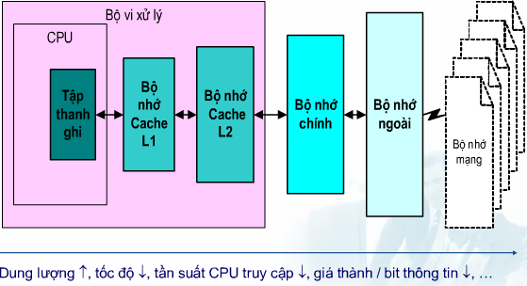
5.1 Tổng quan về hệ thống nhớ Phân cấp hệ thống nhớ của MT
<number>/75

Slide 7
5.1 Tổng quan về hệ thống nhớ Hệ thống nhớ của máy tính
▪ Tập thanh ghi (Registers):
   Là thành phần nhớ nằm trong CPU, được coi là mức nhớ đầu tiên
   Chứa các thông tin phục vụ cho hoạt động ở thời điểm hiện tại của CPU
▪ Bộ nhớ đệm nhanh (Cache):
   Bộ nhớ có tốc độ nhanh được đặt giữa CPU và bộ nhớ chính nhằm tăng tốc độ truy cập bộ nhớ của CPU.
   Thường được chia thành một vài mức (L1, L2)
▪ Bộ nhớ chính (Main Memory):
   Chứa các chương trình và dữ liệu đang được sử dụng.
▪ Bộ nhớ ngoài (External Memory):
   Chứa các tài nguyên phần mềm của máy tính.
<number>/75

Slide 8
5.2 Bộ nhớ bán dẫn
1. Phân loại
2. Mô hình cơ bản của chip nhớ
3. Thiết kế module nhớ bán dẫn
<number>/75

Slide 9
5.2 Bộ nhớ bán dẫn Phân loại
▪ Gồm 2 loại chính: ROM và RAM
▪ ROM (Read Only Memory): bộ nhớ chỉ đọc
▪ Đặc điểm:
   Bộ nhớ chủ yếu dùng để đọc thông tin
   Bộ nhớ không khả biến
   Chứa các chương trình và dữ liệu cố định với hệ thống
<number>/75

Slide 10
5.2 Bộ nhớ bán dẫn ROM
▪ Các loại bộ nhớ ROM:
   Maskable ROM (ROM mặt nạ): thông tin được ghi khi chế tạo
   PROM (Programmable ROM):
    ▪ Khi chế tạo chưa có thông tin
    ▪ Cho phép ghi thông tin được 1 lần bằng thiết bị chuyên dụng
   EPROM (Erasable PROM):
    ▪ Cho phép xóa bằng tia cực tím
    ▪ Ghi lại bằng thiết bị nạp EPROM
   EEPROM (Electrically Erasable PROM):
    ▪ Có thể xóa bằng tín hiệu điện và ghi lại thông tin ngay trong mạch làm việc (không cần thiết bị ghi riêng)
    ▪ Có thể xóa và ghi lại ở mức từng Byte
    ▪ Dung lượng nhỏ
   Flash Memory: giống EEPROM nhưng:
    ▪ Đọc/ghi theo từng block
    ▪ Tốc độ rất nhanh, dung lượng lớn
<number>/75

Slide 11
5.2 Bộ nhớ bán dẫn RAM (Random Access Memory)
▪ RAM (Random Access Memory): bộ nhớ truy cập ngẫu nhiên
▪ Đặc điểm:
   Là bộ nhớ đọc/ghi (Read/Write Memory – RWM)
   Bộ nhớ khả biến
   Chứa các thông tin tạm thời
<number>/75

Slide 12
5.2 Bộ nhớ bán dẫn RAM (Random Access Memory)
▪ Các loại bộ nhớ RAM:
   SRAM (Static): RAM tĩnh
    ▪ Mỗi phần tử nhớ là một mạch lật 2 trạng thái ổn định → thông tin trên SRAM ổn định
    ▪ Tốc độ nhanh
    ▪ Dung lượng chip nhớ nhỏ
    ▪ Giá thành đắt
    ▪ Thường dùng làm bộ nhớ Cache
   DRAM (Dynamic): RAM động
    ▪ Mỗi phần tử nhớ là một tụ điện rất nhỏ → cứ sau một khoảng thời gian thì điện tích trên tụ điện sẽ bị mất, cho nên thông tin trên DRAM không ổn định → khắc phục bằng mạch làm tươi (refresh) DRAM
    ▪ Tốc độ chậm (do mất thời gian làm tươi DRAM)
    ▪ Dung lượng chip nhớ lớn, giá thành rẻ
    ▪ Thường dùng làm bộ nhớ chính
<number>/75

Slide 13
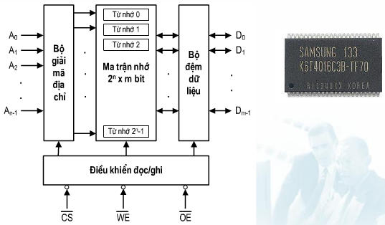
5.2 Bộ nhớ bán dẫn Mô hình cơ bản của chip nhớ
<number>/75

Slide 14
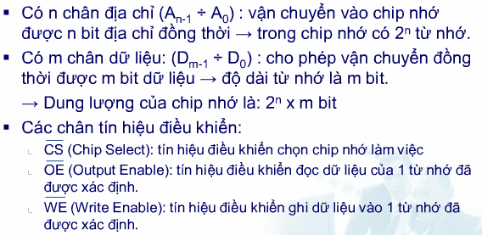
5.2 Bộ nhớ bán dẫn Mô hình cơ bản của chip nhớ
<number>/75

Slide 15
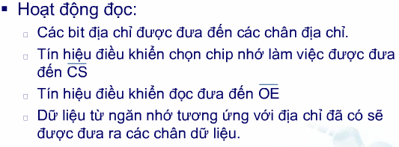
5.2 Bộ nhớ bán dẫn Hoạt động của chip nhớ
<number>/75

Slide 16
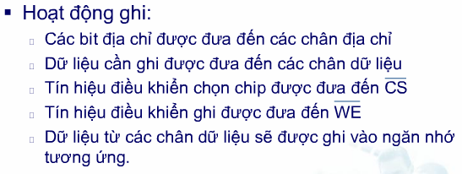
5.2 Bộ nhớ bán dẫn Hoạt động của chip nhớ
<number>/75

Slide 17
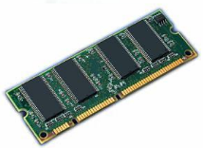
5.2 Bộ nhớ bán dẫn Thiết kế module nhớ bán dẫn
▪ Nguyên tắc chung:
   Mỗi một chip nhớ có một dung lượng xác định (2^{n} x m bit).
   Ta có thể nối ghép các chip nhớ với nhau để tạo ra một module nhớ có dung lượng lớn hơn.
▪ Có 2 bài toán thiết kế tăng dung lượng:
   Thiết kế tăng độ dài từ nhớ
   Thiết kế tăng số lượng từ nhớ
<number>/75

Slide 18
5.3 Bộ nhớ chính
1. Các đặc trưng của bộ nhớ chính
2. Tổ chức bộ nhớ đan xen
<number>/75

Slide 19
5.3 Bộ nhớ chính Các đặc trưng của bộ nhớ chính
▪ Là thành phần nhớ tồn tại trên mọi hệ thống máy tính
▪ Chứa các chương trình đang được thực hiện và các dữ liệu đang được sử dụng
▪ Bao gồm các ngăn nhớ được đánh địa chỉ trực tiếp bởi CPU
▪ Dung lượng vật lý của bộ nhớ chính ≤ không gian địa chỉ bộ nhớ mà CPU quản lý
▪ Việc quản lý logic bộ nhớ chính tùy thuộc vào hệ điều hành
<number>/75

Slide 20
5.3 Bộ nhớ chính Các đặc trưng của bộ nhớ chính
▪ Độ rộng của bus dữ liệu để trao đổi với bộ nhớ chính M = 8, 16, 32, 64, 128 … bit
▪ Các ngăn nhớ được tổ chức theo từng Byte nhớ → Tổ chức bộ nhớ chính khác nhau
<number>/75

Slide 21
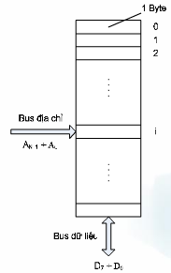
5.3 Bộ nhớ chính M = 8 bit
▪ VD: Intel 8088
▪ Bộ nhớ chính là 1 băng (bank) nhớ tuyến tính
<number>/75

Slide 22
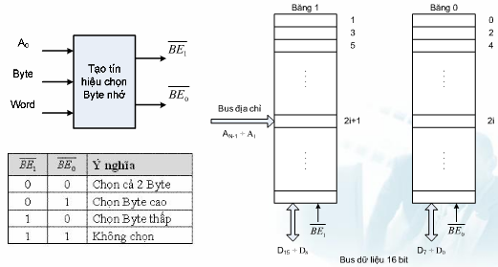
5.3 Bộ nhớ chính M = 16 bit
▪ VD: Intel 8086 ÷ 80286
▪ Bộ nhớ chính gồm 2 băng (bank) nhớ đan xen
<number>/75

Slide 23
5.3 Bộ nhớ chính Các trường hợp khác
▪ Với M = 32 bit (80386, 80486): bộ nhớ chính gồm 4 băng nhớ đan xen
▪ Với M = 64 bit (các bộ xử lý Pentium): bộ nhớ chính gồm 8 băng nhớ đan xen
<number>/75

Slide 24
5.4 Bộ nhớ ngoài
1. Đĩa từ
2. Đĩa quang
3. Flash disk
4. Các chuẩn nối ghép ổ đĩa
5. RAID
<number>/75

Slide 25
5.4 Bộ nhớ ngoài Đĩa từ
▪ Các đặc tính của đĩa từ:
   Đầu từ cố định hay di động
   Đĩa cố định hay thay đổi
   Một mặt hay hai mặt
   Một đĩa hay nhiều đĩa
   Cơ chế đầu từ:
    ▪ Tiếp xúc
    ▪ Không tiếp xúc
▪ Gồm 2 loại phổ biến:
   Đĩa mềm
   Đĩa cứng
<number>/75

Slide 26
5.4 Bộ nhớ ngoài Đĩa mềm
▪ 8”, 5.25”, 3.5”
▪ Dung lượng nhỏ (≤ 1.44MB)
▪ Tốc độ chậm
▪ Thông dụng
▪ Rẻ tiền
▪ Tương lai có thể không dùng nữa
<number>/75

Slide 27
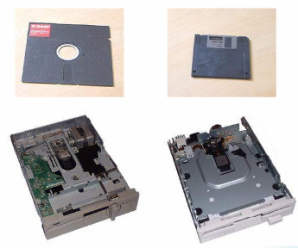
5.4 Bộ nhớ ngoài Đĩa mềm
<number>/75

Slide 28
5.4 Bộ nhớ ngoài Đĩa cứng
▪ Một hoặc nhiều đĩa
▪ Thông dụng
▪ Dung lượng tăng nhanh
▪ Tốc độ đọc/ghi nhanh
▪ Tương đối rẻ tiền
<number>/75

Slide 29
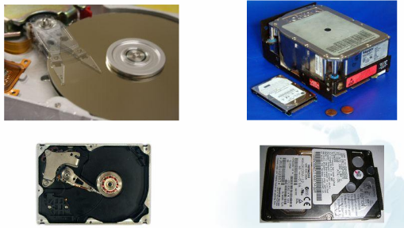
5.4 Bộ nhớ ngoài Đĩa cứng
<number>/75

Slide 30
5.4 Bộ nhớ ngoài Đĩa quang
▪ Các loại chính:
   CD-ROM (Compact Disk Read Only Memory)
   CD-R (Recordable CD)
   CD-RW (Rewriteable CD)
   DVD (Digital Video Disk)
<number>/75

Slide 31
5.4 Bộ nhớ ngoài CD-ROM
▪ Thông tin được ghi ngay khi sản xuất đĩa.
▪ Dữ liệu tồn tại dưới dạng các mặt phẳng (land) và các lỗ (pit).
   Bit 1 tương ứng với sự thay đổi từ mặt phẳng thành lỗ hay ngược lại;
   còn những lỗ hay mặt phẳng kéo dài (không có sự thay đổi) tương ứng với bit 0.
▪ Tốc độ đọc cơ sở của một ổ đĩa CD-ROM ban đầu là 150KB/s (tốc độ 1X).
▪ Các ổ đĩa hiện nay có tốc độ đọc là bội số của tốc độ cơ sở này (ví dụ 48X, 52X,...)
<number>/75

Slide 32
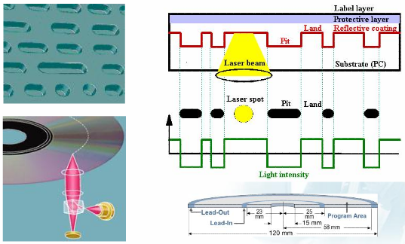
5.4 Bộ nhớ ngoài CD-ROM
<number>/75

Slide 33
5.4 Bộ nhớ ngoài CD-R
▪ Khi sản xuất ra, các đĩa này đều là đĩa trắng (chưa có thông tin). Sau đó có thể ghi dữ liệu lên đĩa này nhưng chỉ ghi được một lần nhờ ổ ghi CD-R riêng.
▪ CD-R có cấu trúc và hoạt động tương tự như CD- ROM.
   Cấu tạo gồm nhiều lớp, trong đó lớp chứa dữ liệu là một lớp màu polymer hữu cơ.
   Khi bị tia laser đốt cháy, lớp màu này chuyển sang màu đen và đóng vai trò như các lỗ (pit) của CD-ROM.
▪ Các đĩa CD-R sau khi ghi có thể được đọc từ ổ CD-ROM hoặc từ ổ CD-R. Các đĩa CD-R còn được gọi là WORM (write one read multiple).
<number>/75

Slide 34
5.4 Bộ nhớ ngoài CD-RW
▪ CD-RW có cấu trúc và hoạt động tương tự như CD-R. Trong đó lớp chứa dữ liệu là một lớp kim loại.
▪ Nguyên tắc ghi dữ liệu dựa trên sự thay đổi trạng thái của lớp kim loại:
   trạng thái tinh thể (phản xạ ánh sáng - mặt phẳng)
   và trạng thái vô định hình (không phản xạ ánh sáng - vùng lỗ trong CD-ROM hay màu bị đốt đen trong CD-R).
▪ Quá trình thay đổi trạng thái này có thể thay đổi bất kì tùy theo công suất laser nên đĩa CD-RW có thể được ghi rồi xóa đi ghi lại nhiều lần.
<number>/75

Slide 35
5.4 Bộ nhớ ngoài DVD
▪ Đây là loại đĩa quang có dung lượng lớn và có tốc độ nhanh hơn so với các đĩa quang trên.
▪ Đĩa DVD có thể lưu trữ thông tin trên hai mặt, mỗi mặt có thể có đến 2 lớp dữ liệu.
▪ Các đĩa DVD hiện nay thường có dung lượng là 4.7GB/mặt hoặc 9.4GB/mặt.
▪ Tốc độ truy nhập cơ bản của ổ đĩa DVD là 1.321MByte/s.
▪ DVD cũng có nhiều loại
<number>/75

Slide 36
5.4 Bộ nhớ ngoài Flash disk
▪ Thực chất là bộ nhớ bán dẫn tốc độ cao (flash memory)
▪ Thường được kết nối với máy tính thông qua giao tiếp USB
▪ Dung lượng tăng nhanh
▪ Thuận tiện, giá thành hợp lý
<number>/75

Slide 37
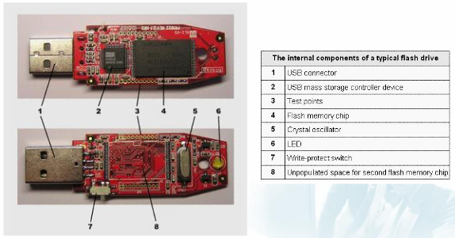
5.4 Bộ nhớ ngoài Flash disk
<number>/75

Slide 38
5.4 Bộ nhớ ngoài Các chuẩn nối ghép ổ đĩa
▪ Giao diện IDE-ATA (Integrated Drive Electronics – AT Attachment):
   Được IBM thiết kế để nối trực tiếp ổ cứng kèm mạch điều khiển với Bus của máy tính AT gọi là giao diện ATA. Sau đó giao diện này được kết hợp với ổ đĩa và bộ điều khiển trong các ổ đĩa → giao diện IDE/ATA.
   Giao diện IDE (mạch điện tử tích hợp trong ổ đĩa) chỉ bất cứ ổ đĩa nào có tích hợp bộ điều khiển đĩa gắn bên trong.
    ▪ Cáp IDE chuẩn: gồm 40 dây, tín hiệu truyền song song trên cả dây chẵn và dây lẻ nên độ dài của cáp bị hạn chế ở46 cm.
    ▪ Giới hạn dung lượng đĩa tối đa là 504MB và có tốc độ tương đối chậm.
   EIDE (Enhanced IDE - IDE được nâng cao):
    ▪ Gia tăng dung lượng ổ đĩa lên tới hơn8GB
    ▪ Tăng tốc độ truyền tải dữ liệu lên hơn hai lần khả năng của IDE
    ▪ Tăng gấp đôi số lượng ổ đĩa mà một máy PC có thể có
<number>/75

Slide 39
5.4 Bộ nhớ ngoài Các chuẩn nối ghép ổ đĩa
 Giao diện ATA gồm nhiều phiên bản:
  ▪ ATA-1 (1986-1994)
  ▪ ATA-2 (1996)
  ▪ ATA-3 (1997)
  ▪ ATA-4 (1998, còn gọi là Ultra-ATA/33 MHz)
  ▪ ATA-5 và ATA-6 (từ 1999 đến nay, còn gọi là Ultra- ATA/66/100/133 MHz). Cáp cho các chuẩn này được thiết kế gồm 80 dây để truyền dữ liệu tốc độ cao (các dây nối đất và dây tín hiệu xen kẽ nhau nhằm mục đích khử nhiễu)
<number>/75

Slide 40
5.4 Bộ nhớ ngoài Các chuẩn nối ghép ổ đĩa
▪ Giao diện Serial ATA:
   Do một số cty lớn đưa ra vào năm1999
   Giao tiếp Serial Advanced Technology Attachment (Serial ATA) cho ổ cứng và thiết bị ATA Packet Interface (ATAPI)
   So với Parallel ATA, Serial ATA dùng điện áp thấp, đầu chân cắm nhỏ gọn và ít dây hơn.
   Serial ATA tương thích hoàn toàn với phần mềm trước đây dành cho thiết bị Parallel ATA và ATAPI.
   Thế hệ sản phẩm Serial ATA đầu tiên xuất hiện trên thị trường vào giữa 2002, đạt tốc độ 150MBps. Trong tương lai, các phiên bản kế tiếp có thể đạt băng thông 300MBps và 600MBps.
<number>/75

Slide 41
5.4 Bộ nhớ ngoài Các chuẩn nối ghép ổ đĩa
▪ Giao diện SCSI (Small Computer System Interface):
   Dùng để kết nối nhiều loại thiết bị có tốc độ trao đổi dữ liệu cao trong một máy tính, thường được dùng trong các máy chủ.
   Một bus SCSI hỗ trợ tối đa 7 hoặc 15 thiết bị
   Có nhiều chuẩn SCSI:
    ▪ SCSI-1 (1986): truyền dữ liệu trên bus song song 8 bit, tốc độ 5 MB/s, dùng cáp 50 dây.
    ▪ SCSI-2 (1994): truyền dữ liệu trên bus song song 16 bit, tốc độ 10 MB/s, dùng cáp 50 dây mật độ cao.
    ▪ SCSI-3: được thiết kế cho các máy tính đời mới hiện nay, gồm 2 phiên bản: Ultra 2 SCSI (tốc độ truyền tới 40 MB/s) và Ultra 3 SCSI (tốc độ truyền tới 80 MB/s hoặc 160 MB/s)
<number>/75

Slide 42
5.4 Bộ nhớ ngoài RAID
▪ Redudant Array of Independent Disks
▪ Là tập hợp các ổ đĩa cứng vật lý mà hệ điều hành coi như là một ổ đĩa logic duy nhất
▪ Khi ghi lên hệ thống RAID, các tệp dữ liệu được phân mảnh và lưu trữ phân tán trên các ổ cứng vật lý
▪ Có khả năng tạo ra và lưu trữ thông tin dư thừa để đảm bảo khôi phục lại thông tin trong trường hợp ổ đĩa bị hỏng
▪ Có 7 loại phổ biến: RAID 0 ÷ 6
<number>/75

Slide 43
5.5 Hệ thống nhớ trên máy tính cá nhân
1. Bộ nhớ Cache
2. RAM
3. ROM BIOS
4. CMOS RAM
5. Video RAM
6. Các loại bộ nhớ ngoài
<number>/75

Slide 44
Bộ nhớ đệm
(Bộ nhớ Cache)
Thiết bị có truy cập dữ liệu hay thực thi các chương trình trực tiếp từ ổ đĩa cứng không?
Tại sao bộ nhớ chính không được thiết kế để có thể đạt được tốc độ như thanh ghi ?
<number> / 50

Slide 45
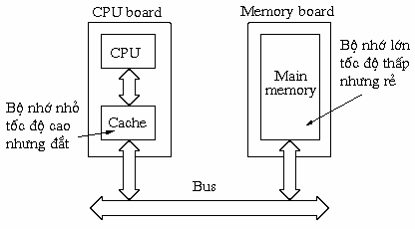
Ý tưởng chung:
Khi cần truy cập một từ, từ đó sẽ được chuyển từ bộ nhớ lớn tốc độ thấp (bộ nhớ chính - main memory) về bộ nhớ nhỏ tốc độ cao (bộ nhớ cache), để lần sau nếu được sử dụng thì có thể truy cập nhanh hơn.
<number> / 50

Slide 46

Bộ nhớ đệm
(Bộ nhớ Cache)
Là một lượng nhỏ các đơn vị nhớ tốc độ cao
Nằm giữa bộ nhớ chính và CPU
Mục đích là làm tăng tốc độ xử lý
Có thể nằm trong chip CPU hoặc ngay trên bản mạch CPU
Cache hoạt động theo sự điều khiển của vi chương trình

Slide 47
Bộ nhớ đệm
(Bộ nhớ Cache)
Bộ nhớ cache thường là một phân đoạn dùng với bus riêng được nối với CPU
Dùng để lưu giữ dữ liệu và mã lệnh mà CPU hay truy cập đến

Slide 48
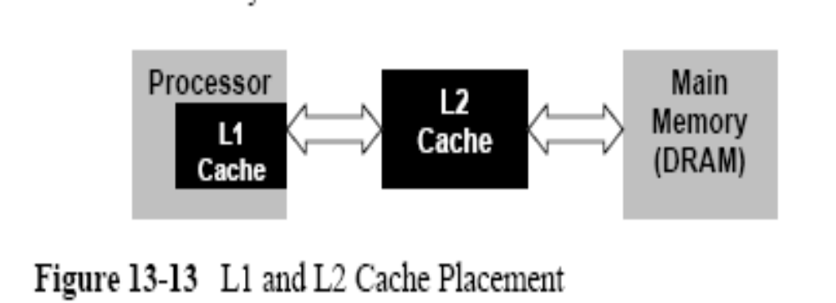
Bộ nhớ đệm
(Bộ nhớ Cache)
Phân mức Cache
Cache L1 (level 1)
Cache L2 (level 2)
Một số máy tính hiện đại còn có cache L3 (vd: CPU Pentium 4 Extreme Edition )

Slide 49
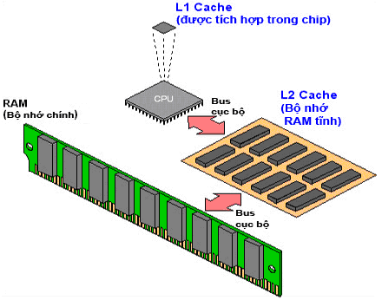
Bộ nhớ đệm
(Bộ nhớ Cache)
Ở thế hệ máy cũ, L2 còn nằm trên mainboard
Ngày nay, L1, L2 đều được tích hợp trên CPU

Slide 50
Bộ nhớ đệm
(Bộ nhớ Cache)
Trên CPU đa lõi:
  Với các CPU dual-core Pentium D và AMD được xây dựng trên kiến trúc K8, mỗi lõi của CPU lại có Cache nhớ L2 riêng của chính nó. Chính vì vậy mỗi một lõi làm việc như nó đang làm việc cho một CPU độc lập.
  Các CPU dual-core của Intel được xây dựng trên kiến trúc Core và Pentium M thì hai Cache nhớ L2 lại có thể được chia sẻ giữa hai lõi

Slide 51
Bộ nhớ đệm
(Bộ nhớ Cache)
Hoạt động của bộ nhớ Cache
  CPU yêu cầu nội dung của một vùng nhớ nào đó
  Kiểm tra cache xem có nội dung đó chưa?
  Nếu có, đọc ngay từ cache (Hit Cache)
  Nếu không có, đọc khối nhớ từ bộ nhớ chính và cache (miss cache)
  Sau đó chuyển từ cache vào CPU

Slide 52
Bộ nhớ đệm
(Bộ nhớ Cache)
Tổ chức Cache
  Nguyên lý cục bộ về không gian: khi một phần tử nào đó được truy xuất thì các phần tử tiếp theo cũng có thể được truy xuất
    Ví dụ: Các chỉ thị trong chương trình thường được truy cập tuần tự
    Truy cập một phần tử của mảng
  Nguyên lý cục bộ về thời gian: nếu một phần tử nào đó được truy xuất thì nó có thể được truy xuất lại trong một khoảng thời gian ngay sau đó
    Ví dụ: vòng lặp của chương trình

Slide 53
Bộ nhớ đệm
(Bộ nhớ Cache)
Phân chia bộ nhớ thành các khối.
  Bộ nhớ chính lưu trữ theo các word theo một địa chỉ tuần tự
  Cache lại không sắp xếp như vậy
  Vì thế lược đồ địa chỉ của bộ nhớ chính được sử dụng để xác định các khối của từ nhớ và các phương thức định vị của khối nhớ đó
<number> / 50

Slide 54
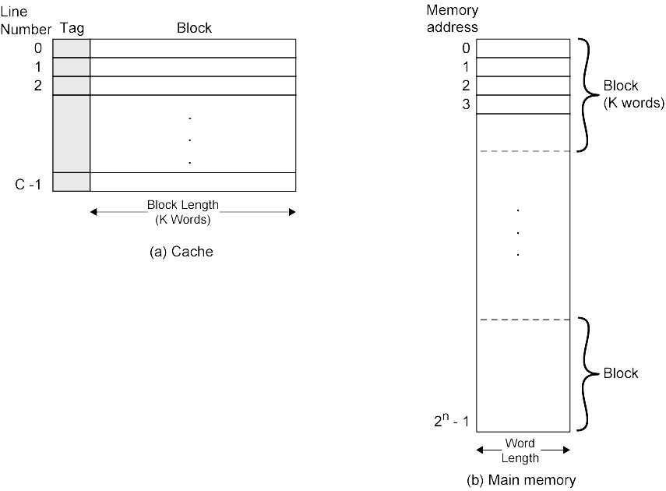
Bộ nhớ đệm
(Bộ nhớ Cache)
Cấu trúc bộ nhớ cache
BỘ MÔN KỸ THUẬT MÁY TÍNH – KHOA ĐiỆN TỬ
<number> / 50

Slide 55
Bộ nhớ đệm
(Bộ nhớ Cache)
Cache:
  Chia thành các Line: Tag và Block
  Tag: lưu địa chỉ của ô nhớ được chuyển vào cache từ main memmory (RAM).
  Block lưu dữ liệu của block chuyển từ MainMem vào.
Main Memory:
  Chia thành các block có kích thước bằng block trên Cache.
  Trong mỗi block lại được chia thành k word.
Vậy:
  Trên MainMem có 2^{n} word => số block = 2^{n}/k
  Kích thước của cache = C * k word
<number> / 50

Slide 56
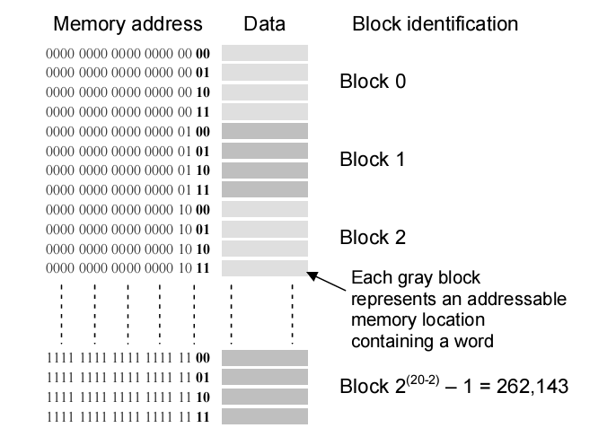
Bộ nhớ đệm
(Bộ nhớ Cache)
Phân chia bộ nhớ thành các khối.

Slide 57
Bộ nhớ đệm
(Bộ nhớ Cache)
Nhận xét: Trong hình trên:
  Cần sử dụng bao nhiêu bit để biểu diễn địa chỉ bộ nhớ?
  Một block có bao nhiêu word?
  Cần sử dụng bao nhiêu bit để xác định vị trí word?
  Cần bao nhiêu bit để biểu diễn block_id?
<number> / 50

Slide 58
Bộ nhớ đệm
(Bộ nhớ Cache)
Nhận xét: Trong hình trên:
  Cần sử dụng 20 bit để biểu diễn địa chỉ bộ nhớ
  Một block có 4 word
  Cần sử dụng 2 bit để xác định vị trí word
  Còn 20-2=18 bit để biểu diễn block_id

Slide 59
Bộ nhớ đệm
(Bộ nhớ Cache)
Một địa chỉ bộ nhớ sẽ được chia thành 2 phần:
  Một để biểu diễn số khối: sử dụng các bit cao để biểu diễn
  Một để xác định vị trí của word trong khối: sử dụng bit thấp để biểu diễn

Slide 60
Bộ nhớ đệm
(Bộ nhớ Cache)
Chức năng ánh xạ (Mapping Function)
  Ánh xạ trực tiếp
  Ánh xạ liên kết
  Ánh xạ liên kết thành bộ

Slide 61
Bộ nhớ đệm
(Bộ nhớ Cache)
Lý do cần phải ánh xạ:
  Bộ nhớ đệm nhanh lưu trữ những dữ liệu có ích tuy nhiên nó sẽ trở thành vô ích nếu CPU không tìm thấy nó.
  Khi truy cập vào dữ liệu hoặc các tập lệnh, CPU lần đầu tiên tạo ra một địa chỉ bộ nhớ chính.
  Nếu dữ liệu đã được sao chép vào bộ nhớ cache, các địa chỉ của dữ liệu trong bộ nhớ cache không giống như là địa chỉ chính của bộ nhớ.
  Làm thế nào CPU tìm ra dữ liệu khi nó đã được sao chép vào bộ nhớ đệm?
  →CPU sử dụng một chương trình ánh xạ "chuyển đổi" các địa chỉ của bộ nhớ chính vào một vị trí bộ nhớ cache.

Slide 62
Bộ nhớ đệm
(Bộ nhớ Cache)
Giả sử, bộ nhớ chính được chia thành n khối, và cache chứa được m khối (với m<n).
Số lần lấp đầy vào cache = Integer (n/m)
Ví dụ: bộ nhớ chính có kích thước là 128Mg, được chia thành các khối kích thước là 4. bộ nhớ Cache có kích thước là 256K, các khối trong Cache cũng được chia thành các khối có kích thước là 4. Vậy sau bao nhiêu lần truy xuất thì bộ nhớ chính sẽ lấp đầy Cache?

Slide 63
Bộ nhớ đệm
(Bộ nhớ Cache)
Ví dụ: bộ nhớ chính có kích thước là 128Mg, được chia thành các khối kích thước là 4. bộ nhớ Cache có kích thước là 256K, các khối trong Cache cũng dược chia thành các khối có kích thước là 4. Vậy sau bao nhiêu lần truy xuất thì bộ nhớ chính sẽ lấp đầy Cache?
Giải:
  Nếu bộ nhớ chính có kích thước là 128Meg (2²⁷), kích thước của khối là 4 (2²), vì thế bộ nhớ chính có thể lưu n= 2²⁷⁻²=2²⁵ khối.
  Nếu hệ thống Cache lưu trữ được 256K (2¹⁸) từ nhớ,
  Ta có m=2¹⁸⁻²=2¹⁶ khối.
  Số lần lấp đầy Cache: n/m=2²⁵/2¹⁶=2⁹=512 lần

Slide 64
Bộ nhớ đệm
(Bộ nhớ Cache)
Ánh xạ trực tiếp:
  Mỗi Block của BNC chỉ được ánh xạ vào một Line duy nhất:
i = j mod m
  i: số hiệu Line trong cache
  j: số hiệu Block trong BNC
  m: số lượng Line trong cache
Cụ thể: B₀ → L₀ B_{m} → L₀
B₁ → L₁ B_{m+1} → L₁. . .
. . .
B_{m-1} → L_{m-1} B_{2m-1} → L_{m-1} . . .
Như vậy
L₀ : B₀, B_{m}, B_{2m}, ..., B_{nm}
L₁ : B₁, B_{m+1}, B_{2m+1}, ..., B_{nm+1}
.. . . . . .
L_{m-1}: B_{m-1}, B_{2m-1}, B_{3m-1}, ..., B_{(n+1)m-1}

Slide 65
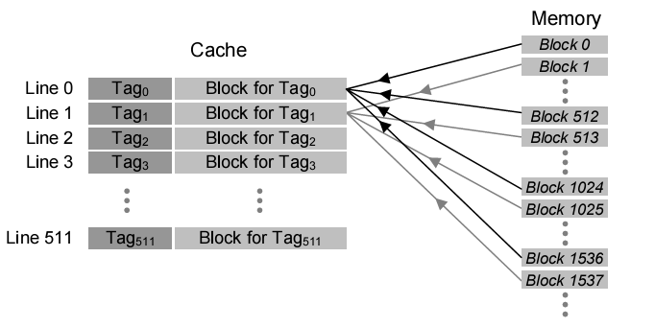
Ánh xạ trực tiếp

Slide 66
Ánh xạ trực tiếp
Khi đó, địa chỉ do CPU phát ra gồm 3 trường:
  Word: xác định số hiệu ngăn nhớ trong Block (vị trí word trong block)
  ⇒ Block (Line) có 2^{w} ngăn nhớ
  Line: xác định số hiệu Line để lưu khối trong cache
  ⇒ Cache có 2^{r} Line, cache chứa 2^{r + w} ngăn nhớ
  Tag: xác định vị trí Block trong bộ nhớ
  ⇒ BNC chứa 2^{t + r + w} ngăn nhớ
Tag
Line
Word
t bit
r bit
w bit

Slide 67
Ví dụ
Cho máy tính có dung lượng:
  BNC = 128 MB, cache = 256 KB, line = 32 byte,
  Độ dài ngăn nhớ = 1 byte.
Tìm dạng địa chỉ do BXL phát ra?

Slide 68
Ví dụ
Cho máy tính có dung lượng:
  BNC = 128 MB, cache = 256 KB, line = 32 byte,
  Độ dài ngăn nhớ = 1 byte.
Tìm dạng địa chỉ do BXL phát ra?
Giải: Ta có:
  BNC = 128 MB = 2⁷ * 2²⁰ byte = 2²⁷ byte
  Cache = 256 KB = 2⁸ * 2¹⁰ byte = 2¹⁸ byte
  Line = 32 byte = 2⁵ byte ⇒ w = 5
  Số lượng Line trong cache: 2¹⁸/ 2⁵ = 2¹³ ⇒ r = 13
  Số bit của phần Tag: t= 27 - 13 - 5 = 9
9
13
5

Slide 69
Ví dụ
Cho máy tính có dung lượng:
  BNC = 256 MB, cache = 64 KB, line = 16 byte,
  Độ dài ngăn nhớ = 4 byte.
Tìm dạng địa chỉ do BXL phát ra?

Slide 70
Ví dụ
Cho máy tính có dung lượng:
  BNC = 256 MB, cache = 64 KB, line = 16 byte,
  Độ dài ngăn nhớ = 4 byte.
Tìm dạng địa chỉ do BXL phát ra?
Giải: Ta có:
  BNC = 256 MB = 2²⁸ byte = 2²⁸/2² = 2²⁶ ng/nhớ
  Cache = 64 KB = 2¹⁶ byte = 2¹⁶ /2² = 2¹⁴ ng/nhớ
  Line = 16 byte =2⁴/ 2² = 2² ng/nhớ ⇒ w = 2
  Số lượng Line trong cache: 2¹⁴ / 2² = 2¹²⇒ r = 12
  Số bit của phần Tag: t= 26 - 12 - 2 = 12

Slide 71
Ví dụ
Hãy xác định giá trị của Line(block), Tag và Word trong địa chỉ có kích thước 32 bit là 3FE9704Ah, biết rằng:
  Bộ nhớ sử dụng cơ chế ánh xạ trực tiếp.
  1 word=2 byte:
  Kích thước cache 16K line
  Kích thước của 1 bock = 1 line = 16 word

Slide 72
Ví dụ
  3FE9704Ah = 0011 1111 1110 1001 0111 0000 0100 1010 b
  Kích thước cache 16K line = 2¹⁴ line => L=14 bit
  Kích thước 1 block = 16 word = 2⁴ => k = 4 bit
  => Số bít cho trường Tag = 32 – 4 – 14 = 14
 | Tag | Line | Word
Size | 14 bit | 14 bit | 4 bit
Hệ nhị phân | 0011 1111 1110 10 | 01 0111 0000 0100 | 1010
Hệ 10 | 4090 | 5892 | 10

Slide 73
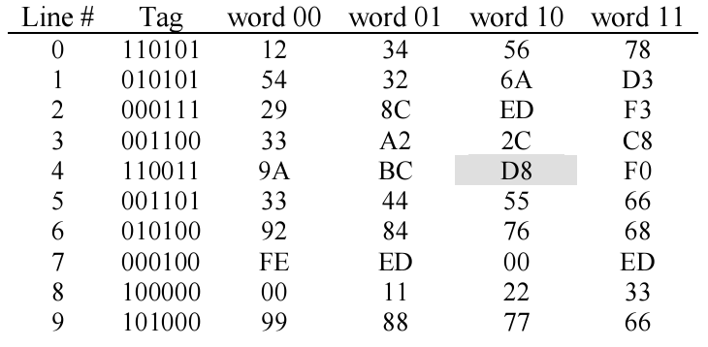
Bộ nhớ đệm
(Bộ nhớ Cache)
Ví dụ: 10 line đầu tiên của cache có 256 line, được liệt kê ra như bảng dưới đây. Hãy xác định địa chỉ của dữ liệu D8. biết rằng trong cache này lưu thành các khối 4word.

Slide 74
Bộ nhớ đệm
(Bộ nhớ Cache)
Tag: 110011
Line: 4 → 0100
Word: 10
1100 1101 0010 → CD2
Tag:
110011
Line
Word
0100
10
t bit
r bit
w bit

Slide 75
Đánh giá
Ưu điểm:
  Dễ thực hiện, vì một Block được ánh xạ cố định vào một Line ⇒ không cần thuật toán chọn Line.
  Thiết kế mạch đơn giản.
Nhược điểm:
  Xác suất cache hit thấp và hiệu xuất của cache không cao vì mỗi một block chỉ có thể đưa vào một vị trí xác định trong khi các vị trí khác có thể đang trống.

Slide 76
Bộ nhớ đệm
(Bộ nhớ Cache)
Ánh xạ liên kết: Mỗi Block trong BNC được ánh xạ vào một Line bất kỳ trong Cache
Khi đó, địa chỉ do BXL phát ra có dạng:
  Word: xác định ngăn nhớ trong Block
  ⇒ Block có 2^{w} ngăn nhớ
  Tag: xác định Block đang ở trong Line
  ⇒ Số lượng Block: 2^{s}
  ⇒ Dung lượng BNC: 2^{s + w} ngăn nhớ
Tag
Word
s bit
w bit

Slide 77
Ưu điểm:
  Tỉ lệ cache hit cao hơn ánh xạ trực tiếp vì một Block được phép vào một Line bất kỳ.
Nhược điểm:
  Thiết kế mạch tương đối phức tạp, thể hiện ở mạch so sánh.

Slide 78
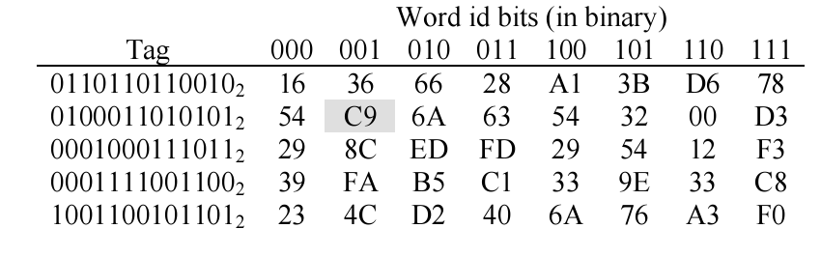
Bộ nhớ đệm
(Bộ nhớ Cache)
Ví dụ: bảng sau đây biểu diễn 5 line trong một Cache sử dụng cơ chế ánh xạ liên kết, biết rằng kích thước của mỗi khối là 8. Hãy xác định địa chỉ của dữ liệu C9

Slide 79
Bộ nhớ đệm
(Bộ nhớ Cache)
Giải: tại địa chỉ C9 có
Tag : 0100011010101
Word: 001
Kết hợp hai phần này ta xác định được địa chỉ trong bộ nhớ chính khi ánh xạ vào trong cache là:
0100 0110 1010 1001=46A9

Slide 80
Bộ nhớ đệm
(Bộ nhớ Cache)
Ví dụ: dữ liệu trong bộ nhớ có địa chỉ là 1E65 sẽ tương ứng với địa chỉ nào trong bảng sau

Slide 81
Bộ nhớ đệm
(Bộ nhớ Cache)
Ví dụ: dữ liệu trong bộ nhớ có địa chỉ là 1E65 sẽ tương ứng với địa chỉ nào trong bảng trên
Giải: Chuyển địa chỉ 1E65 sang giá trị nhị phân ta có
0001 1110 0110 0101
Theo cơ chế ánh xạ trên ta có thể phân chia địa chỉ này như sau:
Tương ứng với 9E
0001111001100 | 101
Tag ID | Word ID

Slide 82
Bộ nhớ đệm
(Bộ nhớ Cache)
Cache liên kết thành bộ
  Là sự kết hợp giữa cache ánh xạ trực tiếp và cache ánh xạ liên kết bằng cách nhóm các line cùng nhau vào trong một set
  Cache được chia thành nhiều Set, mỗi Set gồm nhiều Line liên tiếp
  Một Block của BNC chỉ được ánh xạ vào một Set duy nhất trong cache, nhưng được ánh xạ vào Line bất kỳ trong set đó:
i = j mod v
    i: số hiệu Set trong cache
    j: số hiệu Block trong BNC
    v: số lượng Set trong cache

Slide 83
Bộ nhớ đệm
(Bộ nhớ Cache)
  Ví dụ: một hệ thống sử dụng một cache với 2⁹=512 line, một khối trong bộ nhớ có kích thước 2³=8 word chứa trong một không gian nhớ là 2³⁰= 1gig. Xét sự kết hợp giữa hai kiểu ánh xạ trên để tạo thành cơ chế ánh xạ liên kết thành bộ

Slide 84
Khi đó, địa chỉ do BXL phát ra gồm:
  Word: xác định số hiệu ngăn nhớ trong Block
  ⇒ Block (Line) có 2^{w} ngăn nhớ
  Set: xác định số hiệu Set trong cache
  ⇒ Cache có 2^{d} Set
  Tag: xác định Block nào đang ở trong Line
  ⇒ BNC chứa 2^{t + d + w} ngăn nhớ
Tag
Set
Word
t bit
d bit
w bit

Slide 85
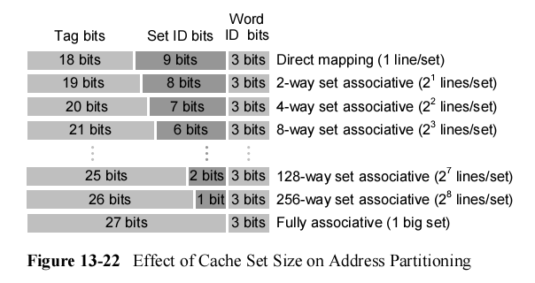
Bộ nhớ đệm
(Bộ nhớ Cache)

Slide 86
Cho máy tính có dung lượng:
  BNC = 512 MB, cache = 128 KB, line = 32 byte,
  Set = 8 Line, độ dài ngăn nhớ = 1 byte.
Tìm dạng địa chỉ do BXL phát ra?

Slide 87
Cho máy tính có dung lượng:
  BNC = 512 MB, cache = 128 KB, line = 32 byte,
  Set = 8 Line, độ dài ngăn nhớ = 1 byte.
Tìm dạng địa chỉ do BXL phát ra?
Giải: Ta có:
  BNC = 512 MB = 2²⁹ byte; Cache = 128 KB = 2¹⁷ byte
  Line = 2⁵ byte ⇒ w = 5
  Set = 8 line = 2³ line
  Dung lượng Set: 2³ * 2⁵ = 2⁸ byte
  ⇒ số lượng Set trong Cache: 2¹⁷/2⁸ = 2⁹ ⇒ d = 9
  Số bit của phần Tag: t= 29 - 9 - 5 = 15

Slide 88
Cho máy tính có dung lượng:
  BNC = 256 MB, cache = 128 KB, line = 64 byte,
  Set = 4 Line, độ dài ngăn nhớ = 4 byte.
Tìm dạng địa chỉ do BXL phát ra?

Slide 89
Cho máy tính có dung lượng:
  BNC = 256 MB, cache = 128 KB, line = 64 byte,
  Set = 4 Line, độ dài ngăn nhớ = 4 byte.
Tìm dạng địa chỉ do BXL phát ra?
Giải: Ta có:
  BNC = 2²⁸ byte = 2²⁸/2² = 2²⁶ ng/nhớ
  Cache = 2¹⁷ byte = 2¹⁷/2² = 2¹⁵ ng/nhớ
  Line = 2⁶/2² = 2⁴ ng/nhớ ⇒ w = 4
  D/l Set: 2² * 2⁴= 2⁶ ⇒ s/l Set: 2¹⁵/2⁶ = 2⁹ ⇒ d = 9
  Số bit của phần Tag: t= 26 - 9 - 4 = 13

Slide 90
Bộ nhớ đệm
(Bộ nhớ Cache)
Ví dụ. Hãy xác định số set trong Block có địa chỉ là 29ABCDE8
Hãy cho biết số Tag, địa chỉ thấp nhất và cao nhất của Block . Biết rằng đây là Cache 4 đường, mỗi Block chứa 16 word.
Số lượng line trong Cache là 4K line
Kích thước của bộ nhớ chính là 1Gig

Slide 91
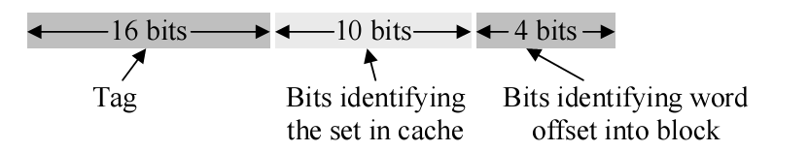
Bộ nhớ đệm
(Bộ nhớ Cache)
Do bộ nhớ có kích thước là 1Gig: cần 30 đường địa chỉ, vậy 4 bit được sử dụng để xác định cho 16 word trong block
Do đây là cache 4 đường và số lượng các Line trong cache là 4K=2¹². Vậy số set để lưu sẽ là: 2¹²/2²=2¹⁰ cần 10 bit để xác định số Set
30 bit địa chỉ trên được chia thành:

Slide 92
Bộ nhớ đệm
(Bộ nhớ Cache)
Địa chỉ: 29ABCDE8 =
0010 1001 1010 1011 1100 1101 1110 1000
  16 bit đầu tiên để biểu diễn cho Tag
  10 bit tiếp theo để số set sẽ lưu block
  4 bit cuối cùng biểu diễn vị trí của word trong block
  Địa chỉ thấp nhất tương ứng với word có địa chỉ là : 0000. Hay chính là địa chỉ 29ADCBE0
  Địa chỉ cao nhất tương ứng với word có địa chỉ là : 1111
  Hay chính là địa chỉ 29ADCBEF

Slide 93
Ưu điểm:
  Tỉ lệ cache hit cao vì một Block được phép vào một Line bất kỳ trong Set, và dễ so sánh.
  Đây là kỹ thuật ánh xạ tốt nhất trong 3 kỹ thuật.
Nhược điểm:
  Thiết kế mạch phức tạp.

Slide 94
Các thuật toán thay thế
Hai kỹ thuật ánh xạ liên kết: có 4 thuật toán
  Random: thay ngẫu nhiên một Block cũ nào đó
  ⇒ Dễ thực hiện, nhanh nhất, tỉ lệ cache hit thấp.
  FIFO (First In - First Out): thay Block ở đầu tiên trong số các Block đang có trong cache
  ⇒ tỉ lệ cache hit không cao
  LFU (Least Frequently Used): thay Block được dùng với tần suất ít nhất ⇒ tỉ lệ cache hit tương đối cao
  LRU (Least Recently Used): thay Block được dùng gần đây ít nhất ⇒ tỉ lệ cache hit cao

Slide 95
Hoạt động của cache
Đọc:
  Nếu cache hit: đọc ngăn nhớ từ cache
  Nếu cache miss: thay Block ⇒ cache hit
Ghi:
  Nếu cache hit: có 2 phương pháp:
    Write through: ghi dữ liệu vào cả cache và cả BNC
    ⇒ không cần thiết, tốc độ chậm, mạch đơn giản.
    Write back: chỉ ghi vào cache, khi nào Block (trong cache) được ghi bị thay đi → ghi vào BNC
    ⇒ tốc độ nhanh, mạch phức tạp.
  Nếu cache miss: thay Block ⇒ cache hit

Slide 96
Hoạt động của cache
BXL
Cache
BNC
a) Write Through
BXL
Cache
BNC
b) Write Back

Slide 97
Ví dụ cache trên các bộ xử lý Intel
80386: không có cache trên chip
80486:
• 8KB, kích thước Line: 16 byte
• Ánh xạ liên kết tập hợp 4 đường
Pentium: có hai cache L1 trên chip
  Cache lệnh: 8KB, cache dữ liệu: 8KB:
Petium 4: cache L1 (2 loại) và L2 trên chip:
  Cache L1: + Mỗi cache: 8KB, kích thước Line: 64 byte
  + Ánh xạ liên kết tập hợp 4 đường
  Cache L2: + 256KB, kích thước Line: 128 byte
  + Ánh xạ liên kết tập hợp 8 đường

Slide 98
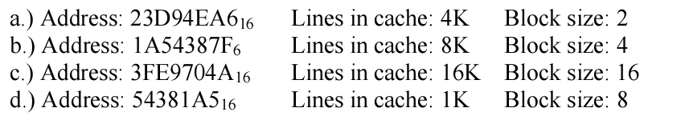
BÀI TẬP
BÀI 1: có bao nhiêu khối kích thước 16word/block được lưu trong một không gian nhớ là 256Gig
BÀI 2: hãy xác định số line, số tag và vị trí của word trong mỗi địa chỉ dưới đây

Slide 99
5.5 Hệ thống nhớ trên MTCN RAM
▪ Sử dụng DRAM, thường được coi là bộ nhớ chính.
▪ Các loại bộ nhớ RAM:
   FPM (Fast Page Mode) DRAM
   EDO (Extended Data Out) DRAM
   SDRAM (Synchronous DRAM)
   DDR SDRAM (Double Data Rate SDRAM)
   RDRAM (Rambus DRAM)
▪ Các loại module nhớ RAM:
   Máy tính Desktop:
    ▪ SIMM (Single Inline Memory Module)
    ▪ DIMM (Dual Inline Memory Module)
    ▪ RIMM (Rambus Inline Memory Module)
   Máy tính Laptop:
    ▪ SODIMM (Small Outline Dual Inline Memory Module)
    ▪ MicroDIMM (Micro Dual Inline Memory Module)

Slide 100
5.5 Hệ thống nhớ trên MTCN Các loại bộ nhớ RAM
▪ FPM DRAM (Fast Page Mode DRAM)
   Khi truy cập bộ nhớ: địa chỉ hàng không đổi, chỉ thay đổi địa chỉ cột.
   Chế độ truy cập burst mode (từ 486) cho phép sau khi thiết lập các địa chỉ hàng, cột cho 1 lần truy cập, CPU có thể truy cập thêm 3 địa chỉ tiếp mà không có trạng thái chờ.
   Chế độ burst mode của DRAM chuẩn được mô tả dưới dạng các thông số x-y-y-y.
   VD: FPM DRAM 60ns có thông số định thời của chế độ burst mode là 5-3-3-3. Với bus hệ thống 66MHz thì mất 5x15=75ns cho lần truy cập đầu và 3x15=45ns cho mỗi lần trong số 3 lần truy cập tiếp theo (nhanh hơn 5-5-5-5).

Slide 101
5.5 Hệ thống nhớ trên MTCN Các loại bộ nhớ RAM
▪ EDO DRAM (Extended Data Out DRAM)
   Sử dụng chủ yếu từ 1995 – 1997.
   Là dạng cải tiến của FPM DRAM: các bộ điều khiển dữ liệu ra không bị tắt khi bộ điều khiển bộ nhớ xóa địa chỉ cột cho chu kỳ tiếp theo => cho phép chu kỳ tiếp theo gối lên chu kỳ trước (tiết kiệm khoảng 10ns cho 1 chu kỳ).
   Giá thành ngang với FPM nhưng hiệu năng cao hơn.
   VD: burst mode của EDO là 5-2-2-2 (cần 11 chu kỳ cho 4 lần truyền) so với 5-3-3-3 của FPM (truyền 4 lần trong 14 chu kỳ).

Slide 102
5.5 Hệ thống nhớ trên MTCN Các loại bộ nhớ RAM
▪ SDRAM (Synchronous DRAM):
   Sử dụng từ 1997, chủ yếu cho các máy tính PII, PIII.
   Chạy đồng bộ với bus bộ nhớ (66, 100, 133 MHz).
   Thời gian xác định địa chỉ vẫn như cũ nhưng tổng thời gian nhanh hơn so với FPM và EDO DRAM.
   VD: SDRAM : 5-1-1-1 (cần 8 chu kỳ cho 4 lần truyền), nhanh hơn 11 và 14 chu kỳ của EDO và FPM.

Slide 103
5.5 Hệ thống nhớ trên MTCN Các loại bộ nhớ RAM
▪ DDR SDRAM (Double Data Rate SDRAM):
   Xuất hiện từ năm 2000.
   Là dạng cải tiến của SDRAM, cho phép truyền dữ liệu 2 lần ở cả sườn dương và sườn âm của 1 chu kỳ.
▪ DDR2 SDRAM:
   Xuất hiện từ năm 2004.
   Là dạng cải tiến của DDR SDRAM: sử dụng cặp dây tín hiệu vi phân cho phép truyền nhanh và ít nhiễu hơn.
   Sử dụng điện áp thấp hơn DDR SDRAM (1.8V so với 2.5V).

Slide 104
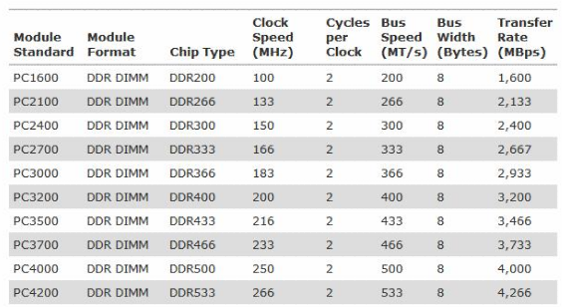
5.5 Hệ thống nhớ trên MTCN Các loại module nhớ DDR SDRAM

Slide 105
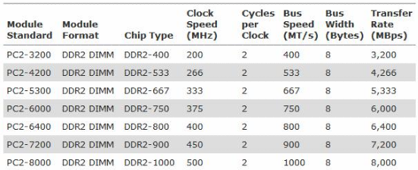
5.5 Hệ thống nhớ trên MTCN Các loại module nhớ DDR2 SDRAM

Slide 106
5.5 Hệ thống nhớ trên MTCN Các loại bộ nhớ RAM
▪ RDRAM (Rambus DRAM):
   Là loại RAM tốc độ cao, được sản xuất theo công nghệ của hãng Rambus.
   Xuất hiện chủ yếu từ 1999 đến 2002 (sau 2001 Intel không còn hỗ trợ công nghệ này).

Slide 107
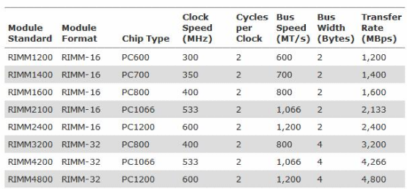
5.5 Hệ thống nhớ trên MTCN Các loại module nhớ RDRAM

Slide 108
5.5 Hệ thống nhớ trên MTCN Các loại module nhớ RAM
▪ Các module RAM thế hệ cũ:
   DIP (Dual Inline Package)
   SIPP (Single Inline Pin Package)
▪ Máy tính Desktop:
   SIMM (Single Inline Memory Module)
   DIMM (Dual Inline Memory Module)
   RIMM (Rambus Inline Memory Module)
▪ Máy tính Laptop:
   SODIMM (Small Outline Dual Inline Memory Module)
   MicroDIMM (Micro Dual Inline Memory Module)

Slide 109
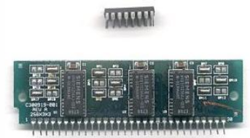
5.5 Hệ thống nhớ trên MTCN DIP và SIPP
▪ Thường là dạng đóng gói của các module nhớ FPM DRAM.
▪ Dùng trong các máy tính tương đương với hệ 80286 trở về trước.

Slide 110
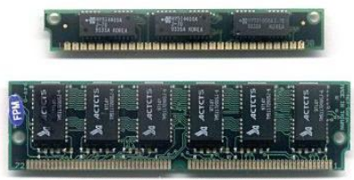
5.5 Hệ thống nhớ trên MTCN SIMM
▪ Module nhớ đơn hàng chân, gồm 2 loại chính:
   SIMM 32 chân (8 bit dữ liệu + 1 bit parity) : FPM DRAM
   SIMM 72 chân (32 bit dữ liệu + 4 bit parity tùy chọn) : EDO DRAM

Slide 111
5.5 Hệ thống nhớ trên MTCN DIMM
▪ Module nhớ hai hàng chân, gồm 3 loại chính:
   DIMM 168 chân: SDRAM
   DIMM 184 chân: DDR SDRAM
   DIMM 240 chân: DDR2 SDRAM
▪ Độ rộng đường dữ liệu: 64 bit (non-ECC/parity) hoặc 72 bit (parity/ECC).
<number>/75

Slide 112
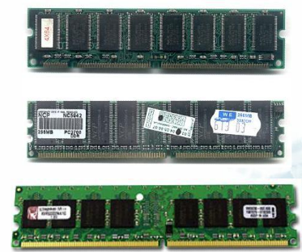
5.5 Hệ thống nhớ trên MTCN DIMM

Slide 113
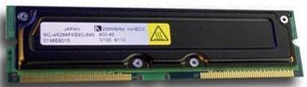
5.5 Hệ thống nhớ trên MTCN RIMM
▪ Module nhớ 2 hàng chân (184 chân), là dạng đóng gói của loại bộ nhớ RDRAM.

Slide 114
5.5 Hệ thống nhớ trên MTCN SODIMM
▪ Thường dùng trong các máy laptop, notebook, printer, router, ...
▪ Gồm 4 loại chính:
   SODIMM 72 chân, 32 bit dữ liệu, FPM/EDO
   SODIMM 144 chân, 64 bit dữ liệu, FPM/EDO
   SODIMM 144 chân, 64 bit dữ liệu, SDRAM
   SODIMM 200 chân, 64 bit dữ liệu, DDR/DDR2 SDRAM

Slide 115
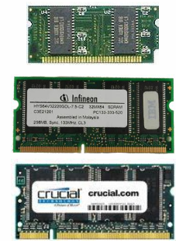
5.5 Hệ thống nhớ trên MTCN SODIMM

Slide 116
5.5 Hệ thống nhớ trên MTCN MicroDIMM
▪ Thường dùng trong các máy notebook cỡ nhỏ, PDA, palmtop, ...
▪ Gồm 2 loại chính:
   MicroDIMM 144 chân, 64 bit dữ liệu, SDRAM
   MicroDIMM 172 chân, 64 bit dữ liệu, DDR SDRAM

Slide 117
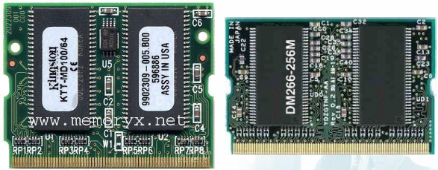
5.5 Hệ thống nhớ trên MTCN MicroDIMM

Slide 118
5.5 Hệ thống nhớ trên MTCN ROM BIOS
▪ BIOS: Basic Input Output System. Chứa các chương trình:
▪ Chương trình POST (Power On Self Test): tự kiểm tra khi bật nguồn. Mọi lỗi thông báo ở đây đều là lỗi về phần cứng.
▪ Chương trình CMOS Setup:
   Cho phép người sử dụng có thể thiết lập các thông số cấu hình và thời gian của hệ thống.
   Các thông tin sau khi thiết lập sẽ được cất vào bộ nhớ CMOS RAM.
▪ Chương trình Bootstrap Loader: tìm và nạp Boot Record của đĩa khởi động vào một địa chỉ xác định ở trong RAM và trao quyền điều khiển cho đoạn mã đó.
▪ Các chương trình điều khiển vào-ra cơ bản: tập hợp các chương trình con phục vụ vào-ra.

Slide 119
5.5 Hệ thống nhớ trên MTCN CMOS RAM
▪ Là một vùng nhớ có dung lượng nhỏ, được chế tạo bằng công nghệ CMOS, có một nguồn pin nuôi riêng, dùng để chứa các thông tin cấu hình và thời gian của hệ thống.

Slide 120
5.5 Hệ thống nhớ trên MTCN Video RAM
▪ Vùng nhớ có tốc độ nhanh, dung lượng lớn, dùng để quản lý các thông tin hiển thị trên màn hình.

Slide 121
5.5 Hệ thống nhớ trên MTCN Các loại bộ nhớ ngoài
▪ Đĩa mềm
▪ Ổ đĩa cứng
▪ Các loại đĩa quang
▪ Flash disk

